Slide 1
Порхун Анна Василівна
Математичне моделювання теплових процесів в устаткуванні для баротермічної обробки харчової сировини
Магістерська кваліфікаційна робота
Науковий керівник
кандидат технічних наук, професор
Коц Іван Васильович

Slide 2
Актуальність роботи. В галузі харчової промисловості скорочення енерговитрат досягається в результаті застосування енергоощадних технологій, зниження металоємності обладнання та оптимізації складових технологічного процесу.
Одним із способів стерилізації харчової сировини є автоклавна обробка, але існуюче технологічне устаткування має досить великі енерговитрати на одиницю продукції, має великі габарити, складність конструктивного виконання, необхідність застосування окремого парогенератора.
Таким чином, подальше вдосконалення обладнання для баротермічної обробки харчової продукції, яке матиме поліпшені показники з енергоефективності, металоємності та можливості здійснювати автоматизоване керування технологічними процесами є актуальним.
Метою роботи є математичне моделювання теплових процесів, що протікають в робочому просторі камери для баротермічної обробки, що створена на основі застосування ефективного теплогенеруючого устаткування та дослідження експлуатаційних параметрів робочої камери.

Slide 3
Для досягнення поставленої мети були сформульовані наступні задачі:
- визначити сутність технологічного процесу автоклавної обробки, сформулювати напрямки створення ефективної конструкції і методи підбору аеродинамічного нагрівача для автоклавної обробки харчової сировини;
Виконати математичне моделювання теплових процесів;
Розробити та обгрунтувати на основі існуючих способів автоклавної обробки принципові та конструктивні схеми устаткування робочої камери з аеродинамічним нагрівачем.
Предмет дослідження – математичне моделювання теплових процесів в устаткуванні для баротермічної обробки харчової сировини із застосуванням запропонованого теплогенеруючого пристрою – аеродинамічного нагрівача та джерела пароутворення встановлених у робочому просторі камери.

Slide 4
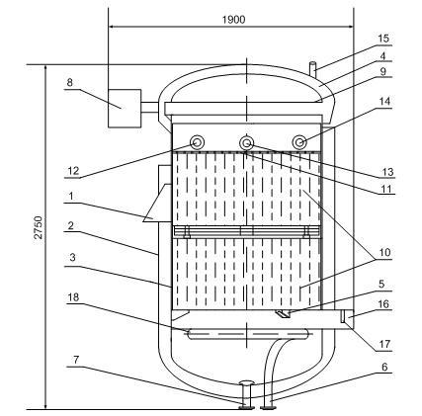
Для реалізації процесу стерилізації в харчової промисловості використовуються вертикальні і горизонтальні автоклави широкого спектру різновидів, розмірів і принципів дії.
Автоклав - апарат для проведення різних процесів при нагріванні і під тиском вище атмосферного.
1 - опора; 2 - корпус; 3 - термоізоляція; 4 - кришка; 5 - кронштейни; 6 - патрубок; 7 - зливний патрубок; 8 - противага; 9 - фланцевий затвор; 10 - автоклавні кошики; 11 - розсіювач; 12 - подача стисненого повітря; 13 - злив зверху; 14 - подача холодної води; 15-запобіжний клапан; 16 - коробка; 17 - місце підключення датчиків; 18 - барботер.
Рисунок 1 – Вертикальний автоклав

Slide 5
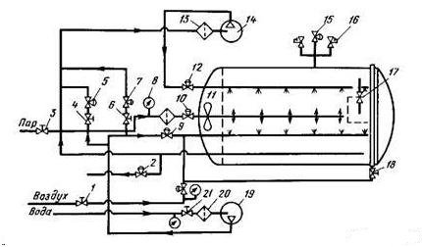
Рисунок 2- Схема комунікацій горизонтального автоклава
1-вентиль подачі стисненого повітря; 2-клапан злива води; 3,16,17,18,21- ручні вентилі відповідно подачі стисненого повітря із системи, пари, скиду тиску з апарату, подачі повітря в апарат і холодної води із системи; 4,6 – ручні вентилі подачі холодної води для регулювання температури води,що надходить для охолодження консервів; 5,7,9,10,12,15 – клапани відповідно для зливу води, подачі холодної води, скиду тиску з апарату; 8- манометр для визначення тиску пари; 11- вентилятор; 14,19 – насоси; 13,20 – фільтри.

Slide 6
В розділі техніко-економічного обгрунтування розглянуто існуючі способи генерації тепла, основними недоліками яких є:
низька питома теплопровідність
мала термодинамічна ефективність
низький ККД перетворення енергії
складність технічної реалізації
шкідливість процесу
погана урегульованість
складність забезпечення достатнього коефіцієнта теплообміну між тепловиділяючим елементом і теплоносієм
висока вартість
підвищена електронебезпека
споживання атмосферного кисню
зростання цін на енергоносії

Slide 7
Альтернативою розглянутим технологіям генерації тепла може стати застосування новітньої технології аеродинамічного нагрівання [Тевис П. И. Рециркуляционные установки аэродинамического нагрева ], згідно з якою, основний теплогенеруючий пристрій – аеродинамічний нагрівач роторного типу – здійснює безперервну рециркуляцію повітряного потоку і внаслідок аеродинамічних втрат в ньому відбувається постійне нагрівання повітряного середовища у замкненому просторі теплоізольованої робочої камери[Патент 309133. СССР МКИ С21D9/00. Рециркуляционная нагревательная установка / П. И. Тевис, В. А. Ананьев, В. М. Крюков, Д. М. Митин, А. Г. Печеркин, С. К. Тимошенко, И. К. Зырянов, В. М. Павлютенков]. Потік гарячого повітря, що здійснює рециркуляцію в робочій камері, передає тепло елементам робочої камери і рівномірно розігріває продукт. В процесі нагрівання продукту відбувається видалення вологи з його поверхні та із внутрішнього об’єму тіла продукту.

Slide 8
В процесі нагрівання виробу відбувається видалення вологи з його поверхні та
із внутрішнього об’єму тіла виробу в повітряне середовище робочої камери.
Для забезпечення необхідного тепловологісного балансу в повітряному середовищі
робочої камери в неї додатково подається вода. Для цього над аеродинамічним
нагрівачем відбувається розбризкування води через форсунки. Вода під дією
високої температури перетворюється в пару і разом із теплим повітрям рециркулює
всередині робочої камери, створюючи відповідне за тиском і температурою
Пароповітряне середовище, яке здійснює подальше нагрівання і зволоження поверхні
та внутрішнього об’єму виробу.

Slide 9
Рисунок 3 – Принципова схема автоклава з аеродинамічним нагрівачем роторного типу

Slide 10
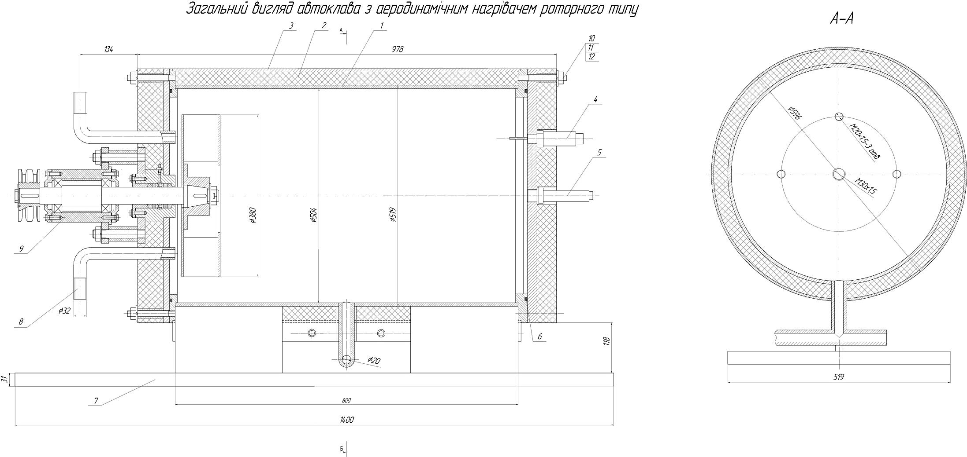
Рисунок 4 – Загальний вигляд автоклава з аеродинамічним нагрівачем роторного типу

Slide 11
В технічній частині магістерської кваліфікаційної роботи виконано розрахунок запропонованої конструкції автоклава з продуктивністю 8,7 б/хв. Визначено витрати пари і охолоджуючої води, що склали:
- витрата пари за цикл роботи 105,5 кг;
- витрата води на охолодження продукту 2593,6 кг.
Визначено теплоізоляцію, втрати тепла через огородження камери, питомі витрати теплоти на втрати через огородження та підбір обладнання. За характеристикою вибрано відцентровий циркуляційний вентилятор ВР-86-77-8ДУ.

Slide 12
Для побудови математичної моделі процесу баротермічної обробки робочу камеру розгянуто як систему, в якій її складові частини взаємодіють між собою: робочий об’єм, тара, харчова сировина, корпус камери.
У просторі робочої камери в результаті нагрівання за допомогою аеродинамічного нагрівача, повітря в об’ємі робочої камери та крапель води, яка подається із-зовні через форсунки, утворюється пароповітряне середовище. Потік гарячого та вологого повітря здійснює рециркуляцію, під час якої передає тепло корпусу камери, тарі та рівномірно розігріває продукцію.
Зовнішній тепло- і масообмін визначає умови взаємодії пароповітряного середовища, яке створене в робочій камері, та виробу, який піддається автоклавній обробці. Від умов взаємодії пароповітряного середовища з виробом залежить швидкість нагрівання виробу, ступінь зволоження його поверхні, а також температурне поле в камері для автоклавної обробки виробів харчової промисловості.

Slide 13
Перед початком роботи АНРТ та створення пароповітряного середовища в робочій камері знаходиться повітря з температурою рівною температурі повітря у виробничому приміщені, тиск в ній, якщо вона не повністю герметична, буде дорівнювати атмосферному. З початком автоклавної обробки тиск в камері р^{К} дорівнюватиме атмосферному і буде складатись з парціального тиску водяної пари р_{П} та парціального тиску повітря р_{ПОВ.}:
р^{К} = р_{П} + р_{ПОВ.}

Slide 14
Пара, потрапляючи на більш холодну поверхню, конденсується. На поверхні утворюється плівка конденсату товщиною δ, поверхня нагрівається і її температура збільшується, прагнучи зрівнятися з температурою пароповітряного середовища. Запишемо рівняння загального матеріального балансу пароповітряної суміші в робочій камері:
В загальному випадку повна енергія газу складається з його внутрішньої енергії (ентальпії) та роботи, яка здійснюється зі зміною його об’єму [Коміссаров А.П.]. Оскільки вільний об’єм камери практично залишається незмінним під час баротермічної обробки, тому зміна повної внутрішньої енергії пароповітряної суміші в установці буде приблизно дорівнювати зміні її ентальпії h.

Slide 15
Рівняння балансу енергії для пароповітряної суміші в робочій камері автоклава:
⧫ > 0
⧫ = 0
Після перетворень отримаємо:
⧫ > 0
⧫ = 0

Slide 16
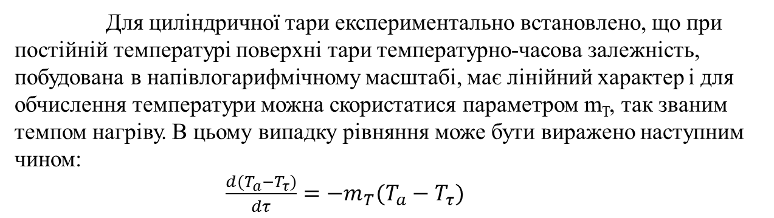
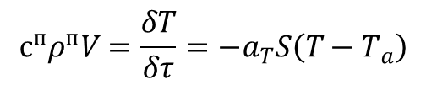
Підвищення ефективності технологічних процесів термообробки харчової сировини в скляній або пластиковій упаковці неможливе без використання методів математичного моделювання і сучасної обчислювальної техніки. Нагрівання харчових продуктів, розфасованих в тару при зрошенні рідким теплоносієм в тунельних установках, характеризується складними нестаціонарними процесами теплопереносу. Розрахунок ускладнюється тим, що теплофізичні характеристики є функціями температури і розподіл тепловиділення залежить від профілю температури по координатам і часу. Рівняння теплообміну для нагрівання сировини в тарі має вигляд [ Рогачев В.И., Баранин В.П. Стерилизация консервов в аппаратах непрерывного действия.]:
$$с^{п}ρ^{п}V=\frac{δT}{δτ}=−a_{T}S\left(T−T_{a}\right)$$
Для циліндричної тари експериментально встановлено, що при постійній температурі поверхні тари температурно-часова залежність, побудована в напівлогарифмічному масштабі, має лінійний характер і для обчислення температури можна скористатися параметром m_{T}, так званим темпом нагріву. В цьому випадку рівняння може бути виражено наступним чином:
$\frac{d(T_{a}−T_{τ})}{dτ}=−m_{T}(T_{a}−T_{τ})$

Slide 17
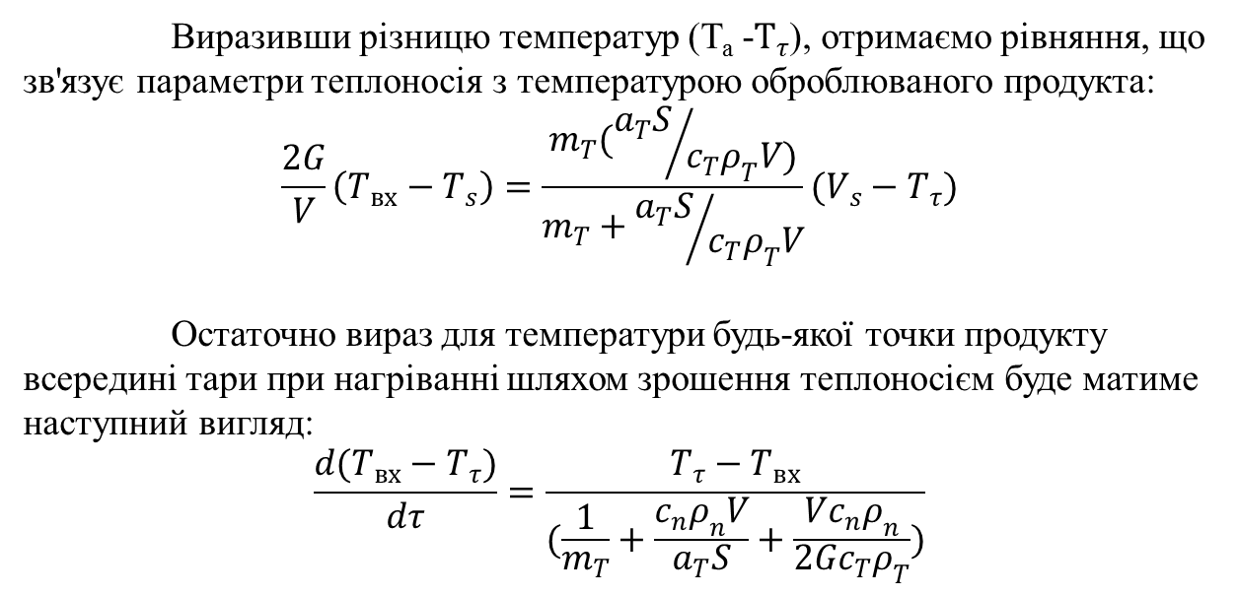
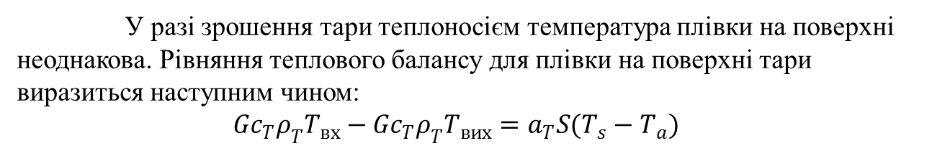
У разі зрошення тари теплоносієм температура плівки на поверхні неоднакова. Рівняння теплового балансу для плівки на поверхні тари виразиться наступним чином:
$Gc_{T}ρ_{T}T_{вх}−Gc_{T}ρ_{T}T_{вих}=a_{T}S(T_{s}−T_{a})$
Виразивши різницю температур (Т_{а} -$Т_{τ}$), отримаємо рівняння, що зв'язує параметри теплоносія з температурою оброблюваного продукта:
$$\frac{2G}{V}\left(T_{вх}−T_{s}\right)=\frac{m_{T}({a_{T}S}/{c_{T}ρ_{T}V)}}{m_{T}+{a_{T}S}/{c_{T}ρ_{T}V}}(V_{s}−T_{τ})$$
Остаточно вираз для температури будь-якої точки продукту всередині тари при нагріванні шляхом зрошення теплоносієм буде матиме наступний вигляд:
$$\frac{d(T_{вх}−T_{τ})}{dτ}=\frac{T_{τ}−T_{вх}}{(\frac{1}{m_{T}}+\frac{c_{n}ρ_{n}V}{a_{T}S}+\frac{Vc_{n}ρ_{n}}{2Gc_{T}ρ_{T}})}$$

Slide 18
Дослідження математичної моделі теплового балансу пароповітряного об’єму робочої камери устаткування для баротермічної обробки, надає можливість більш якісно визначати співвідношення її конструктивних, теплових та режимних параметрів, з метою забезпечення енергозбереження в цілому.
Розглянуто особливості моделювання процесів теплообміну при нагріванні харчової сировини в тарі. Математичний опис процесу теплообміну рідини, розфасованої в циліндричну тару, використовується в подальшому при розробці технологічних режимів термообробки харчових рідин, наприклад, стерилізації, пастеризації та ін.

Slide 19
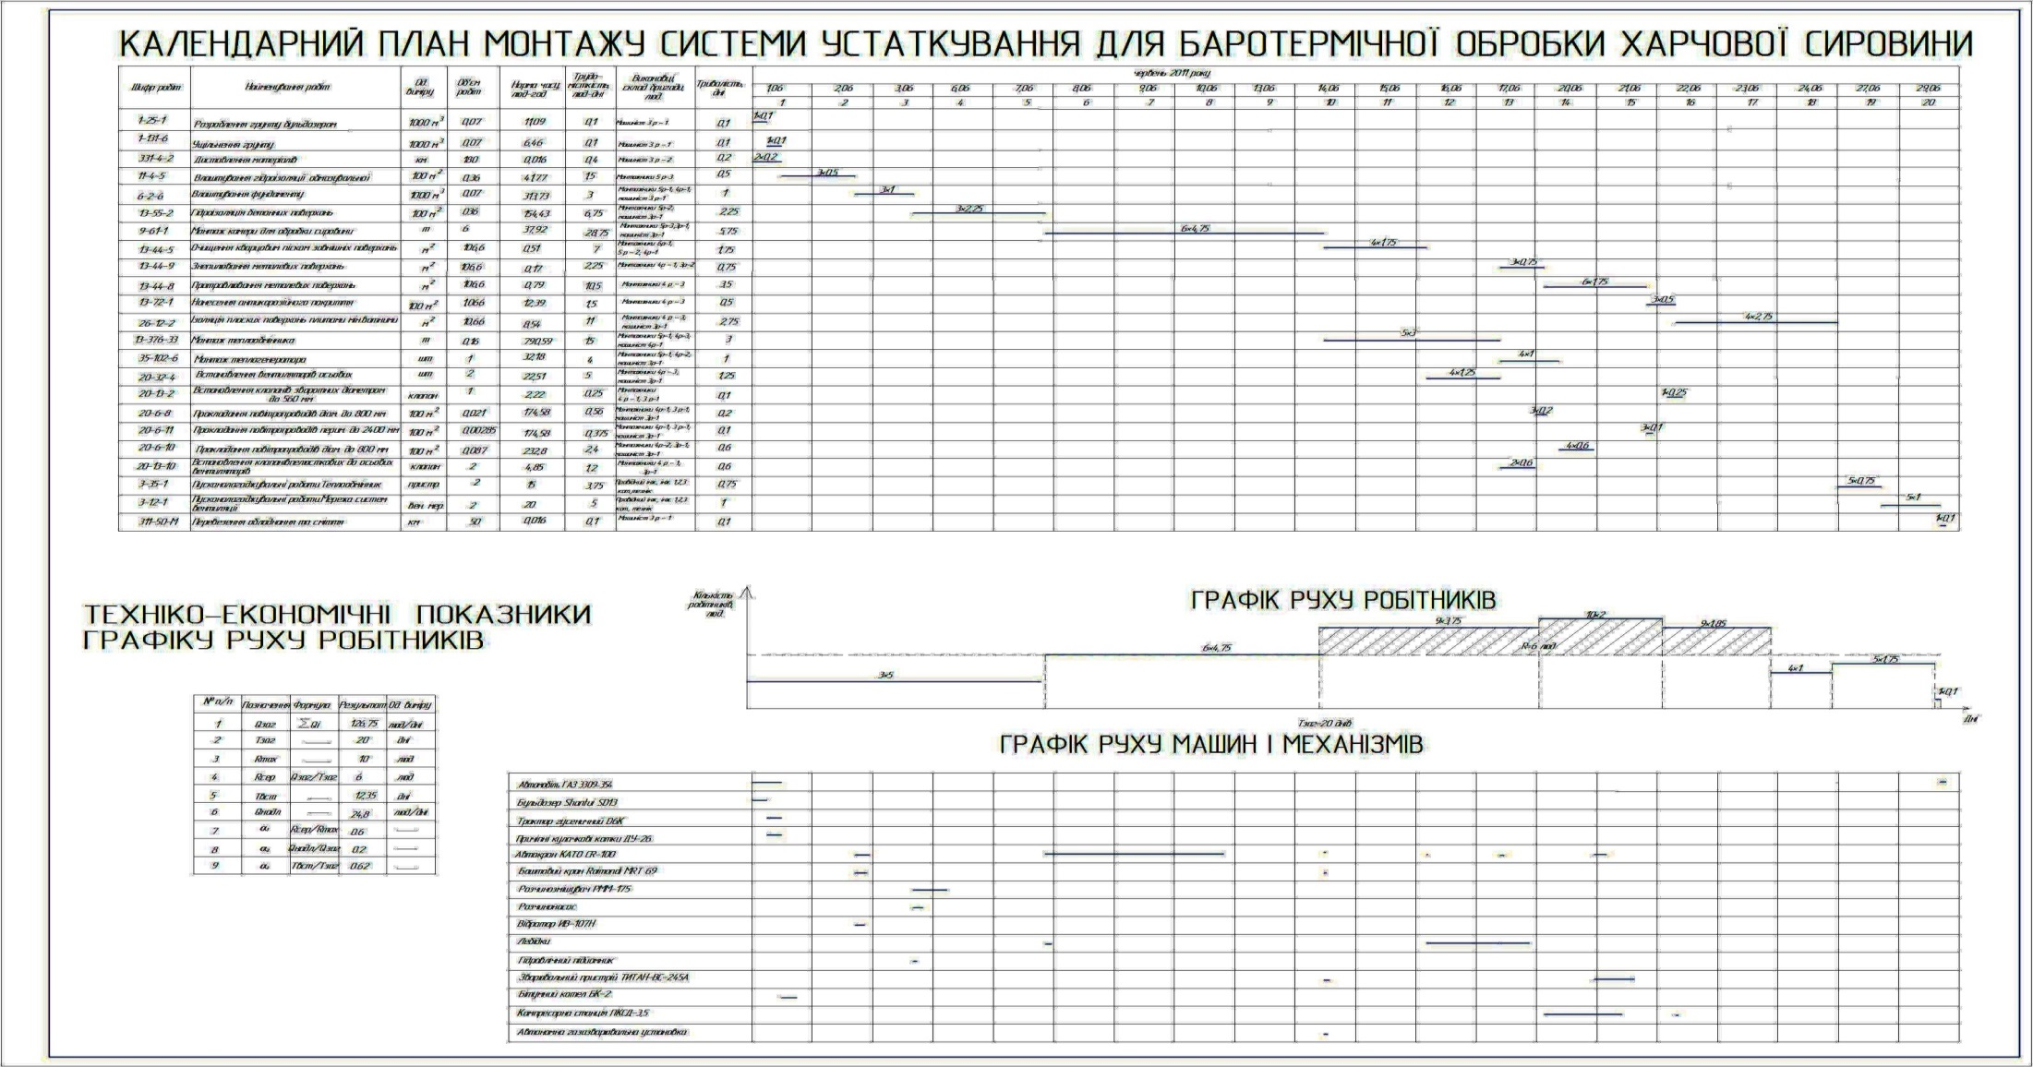
В організаційно-технологічній частині визначено склад та об’єми робіт, матеріали, машини та механізми, які необхідні для монтажу системи для баротермічної обробки харчової сировини, підібрано число бригад, а також пораховано техніко-економічні показники. За результатами розрахунків створено календарний план монтажних робіт, графік руху робітників,машин та механізмів.

Slide 20
У розділі з охорони праці були розглянуті основні питання охорони праці та безпеки в надзвичайних ситуаціях, в приміщеннях науково - дослідних лабораторій. Розглянуто технічні рішення з гігієни праці та виробничої санітарії, а саме було проаналізовано мікроклімат та склад повітря робочої зони, оцінено виробниче освітлення, віброакустичні коливання. Прийнято технічні рішення щодо безпечної експлуатації приміщення з експериментальними установками. Розглянуті питання захисту від шкідливих виробничих факторів. Прийнято технічні рішення з пожежної безпеки. Для цього було проаналізовано виробниче приміщення та будівля, і на основі цих значень були прийняті рішення щодо запобігання пожежі та протипожежних засобів.
Проведено розрахунок природного освітлення в лабораторії, в результаті якого досліджено, що природного освітлення недостатньо, тому необхідно передбачити систему штучного освітлення в приміщенні даної лабораторії.

Slide 21
Порівняємо два варіанта установок для баротермічної обробки харчової сировини:
- Горизонтальний автоклав ГК-100-3М.
- Автоклав з аеродинамічним нагрівачем роторного типу.
№п/п | Статті витрат | стара | нова
1 | Ціна камери, грн | 210350 | 175100
2 | Річна амортизація, грн (при нормативі 7,5% в рік) | 15776 | 13132
3 | Продуктивність, б/хв | 8,7 | 8,7
4 | Кількість годин роботи в рік (260дн*8 год) | 2080 | 2080
5 | Годинна витрата електроенергії, кВт | 28 | 24
6 | Річна витрата електроенергії, кВт*год | 58240 | 49920
7 | Витрати на електроенергію,грн в рік (при ціні 79 коп/кВт*год) | 46009,6 | 39436,8
8 | Заробітна плата працівників, грн/рік | 60000 | 60000
 | Зведення витрат на стерилізацію, грн/т
 | амортизація, грн/т | 2,7 | 2,2
 | електроенергія, грн/т | 10,9 | 4,2
 | Заробітна плата працівників, грн/т | 16,92 | 14,4
 | Кінцева собівартість стерилізації, грн/т | 30,52 | 20,8

Slide 22
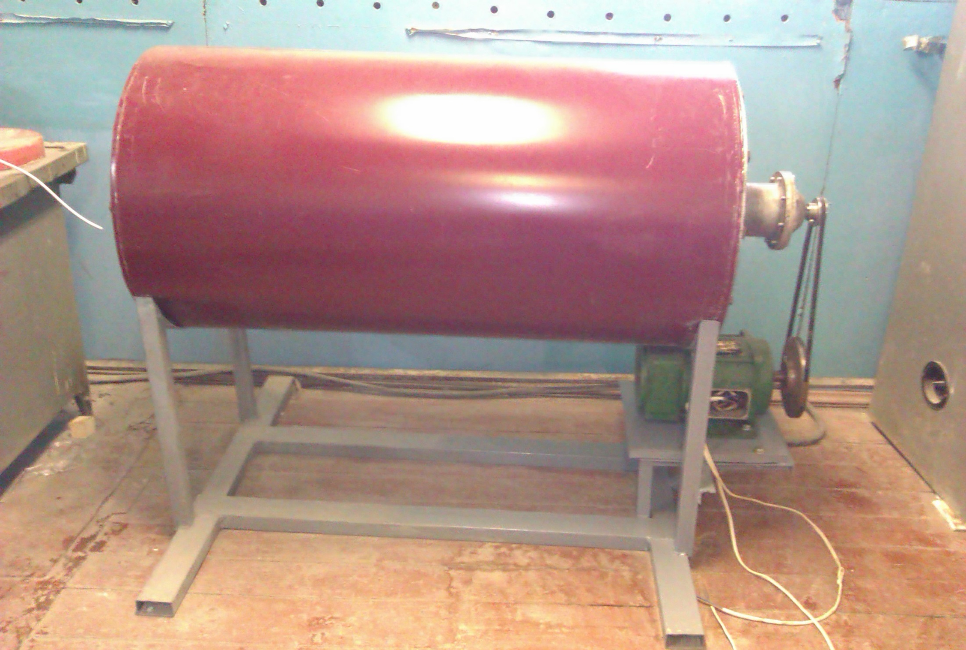
Експериментальна установка, що розглядається

Slide 23
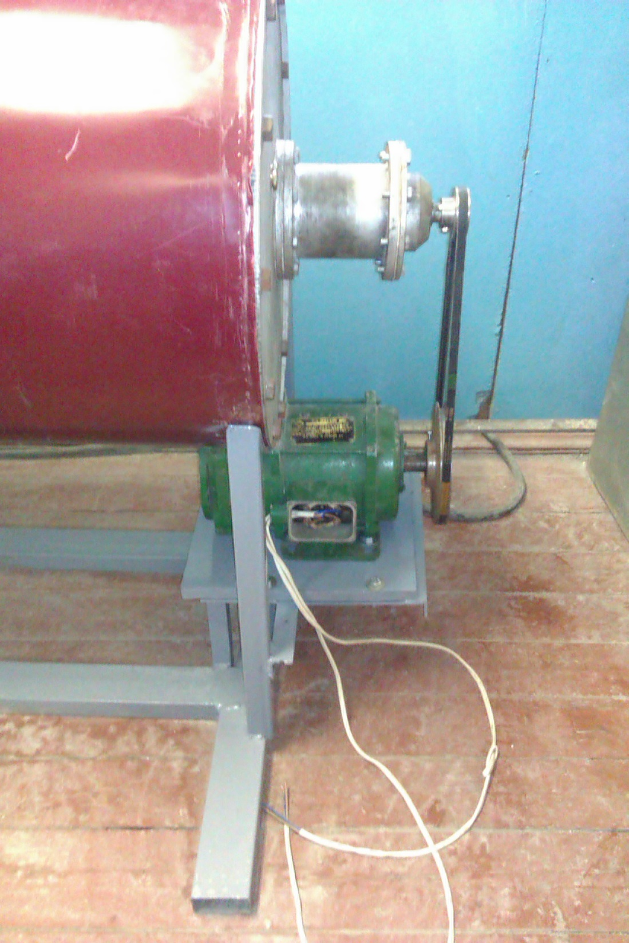
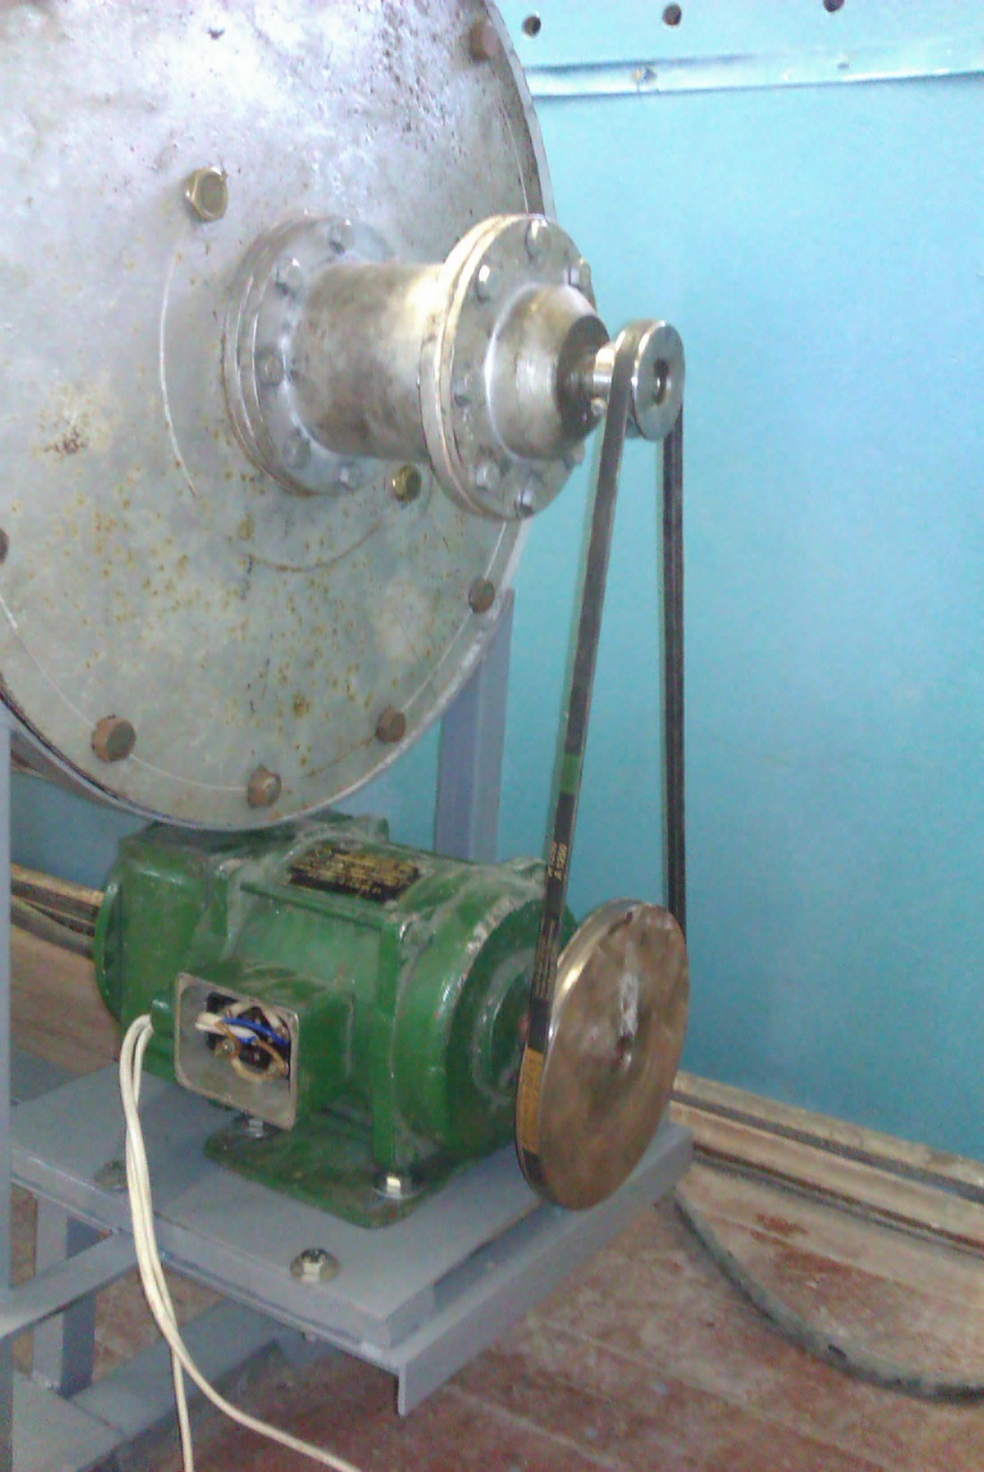
Дякую за увагу!

